Slide 1

Digitalt sårbare og fare for digital eksklusjon
Oppikrimdagene
april 2023
Hanne Størset, avdeling for undersøkelser og analyse

Slide 2
Mål med direktoratet
Etablere et direktorat som ser kompetansepolitikken
og politikken for høyere utdanning og høyere yrkesfaglig utdanning under ett, for å lykkes bedre med å løfte kompetansen i befolkningen og sikre et omstillingsdyktig samfunn.

Slide 3
Vår tids viktigste samfunnsutfordringer
må løses med utdanning og kompetanse.

Slide 4

Spørreundersøkelsen om voksnes digitale kompetanse
Undersøker:
Bruk av internett og digitale verktøy
Grunnleggende digitale ferdigheter
Behov for og hindre mot å øke
kompetansen
Hvordan de ønsker å lære

Slide 5
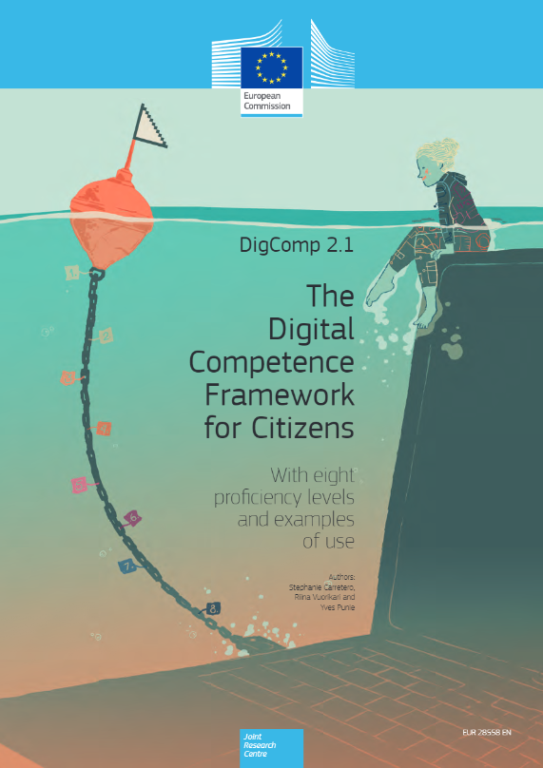
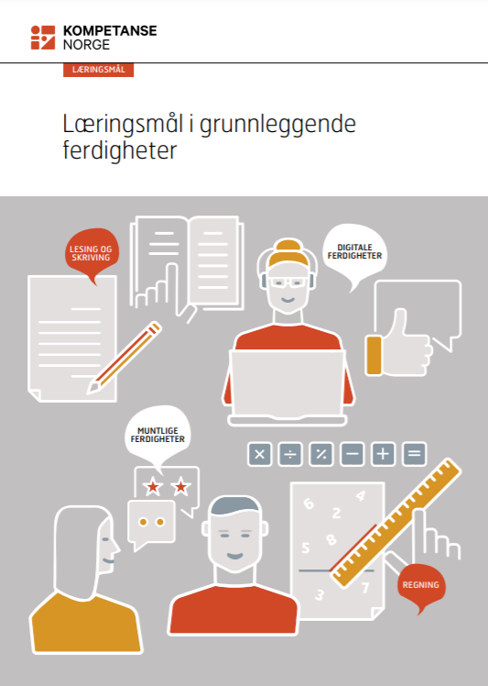
Utvikling
Første gang i Norge i 2007 – baser på en dansk undersøkelse
Vi har videreutvikla i tråd med norsk og europeisk rammeverk for digital kompetanse
Sist gjennomført i 2020 – på oppdrag fra daværende Kommunal- og moderniseringsdepartementet

Slide 6
Bruksanvisning til presentasjonen:
Resultater i figurer er i hovedsak illustrasjoner.
Det er ikke meninga at dere finleser nå!
Interesserte kan lese i ro og mak seinere.

Slide 7
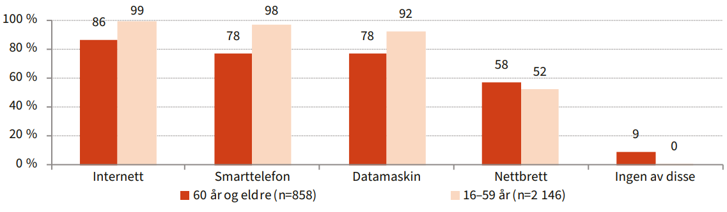
Bruk av internett og digitale verktøy – eller ingen av disse
Skille basert på alder – hvor de eldste i noe lavere grad er brukere
De fleste seniorer – fra 60 år og eldre i vår rapport – bruker internett (mørk søyle til venstre).
9 prosent av seniorene er ikke-brukere (mørk søyle til høyre).

Slide 8
Det å være utenfor arbeidsstyrken gjør det mer sannsynlig å ha svake grunnleggende ferdigheter, sammenliknet med å være i arbeid.

Slide 9
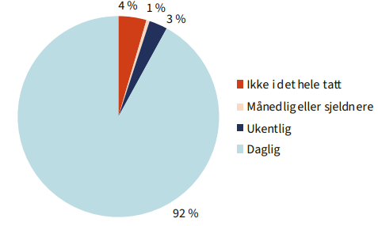
Internettbruk i 2020:
De aller fleste har daglig bruk

Slide 10

Grunnleggende ferdigheter
Indikator basert på selvrapportering om digital bruk:
                Nivå 3 - sterke brukere
                Nivå 2 –middels brukere
                Nivå 1 – svake brukere
                Nivå 0 – ikke-brukere

Slide 11
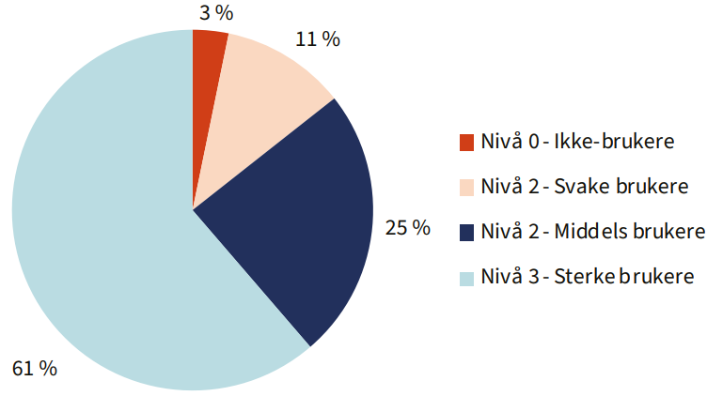
Nivå på grunnleggende digitale ferdigheter i 2020:
Hovedsakelig sterke brukere
– men mange ekskluderes dersom tjenester kun er digitale
1

Slide 12
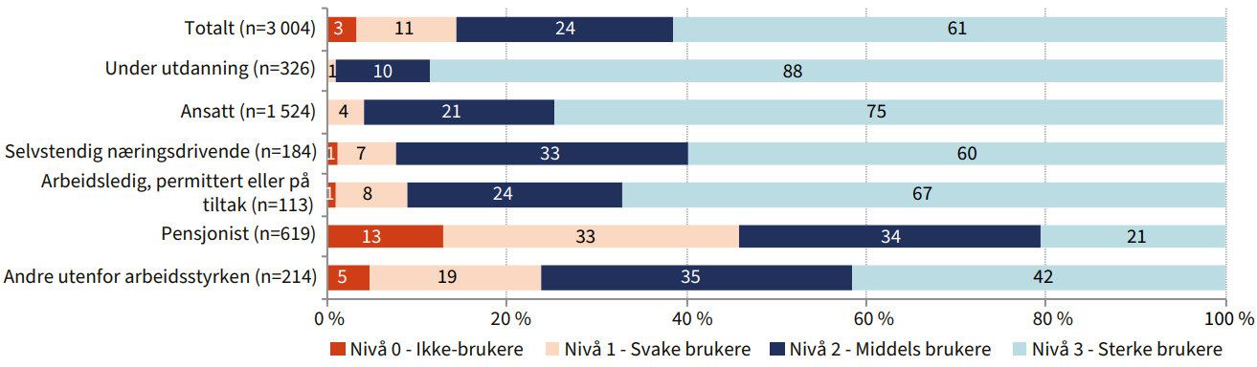
Hovedbeskjeftigelse og nivå på ferdigheter
Jo tettere tilknytning til arbeidsliv og utdanning, jo bedre ferdigheter.
Å stå utafor arbeidsstyrken gir utfordringer knytta til svake digitale ferdigheter.

Slide 13

Usikker «alderseffekt» på andel med
svake digitale ferdigheter
+ Seniorer vil framover være mer
utdanna og sannsynligvis jobbe
lenger.
- Den digital utviklinga vil fortsette
og øke behovet for ferdigheter
som er nødvendige.

Slide 14
Sikkerhet er en utfordring for alle
Andel med lite eller ingen erfaring tilsvarer mellom en og to av fem.
Relativt liten endring om vi inkluderer seniorer eller ikke.
Gjenkjennelig
for dere?
- Unike passord
- Endre
funksjoner
- Vurdere
betingelser

Slide 15
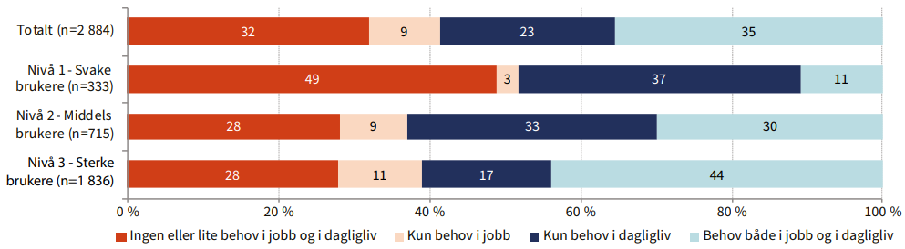
Opplevd behov for å styrke digitale ferdigheter
- i stor eller noen grad
De med svake ferdigheter opplever minst behov.
Lite opplevd behov kan henge sammen med lite bruk – som er det vi har målt.

Slide 16
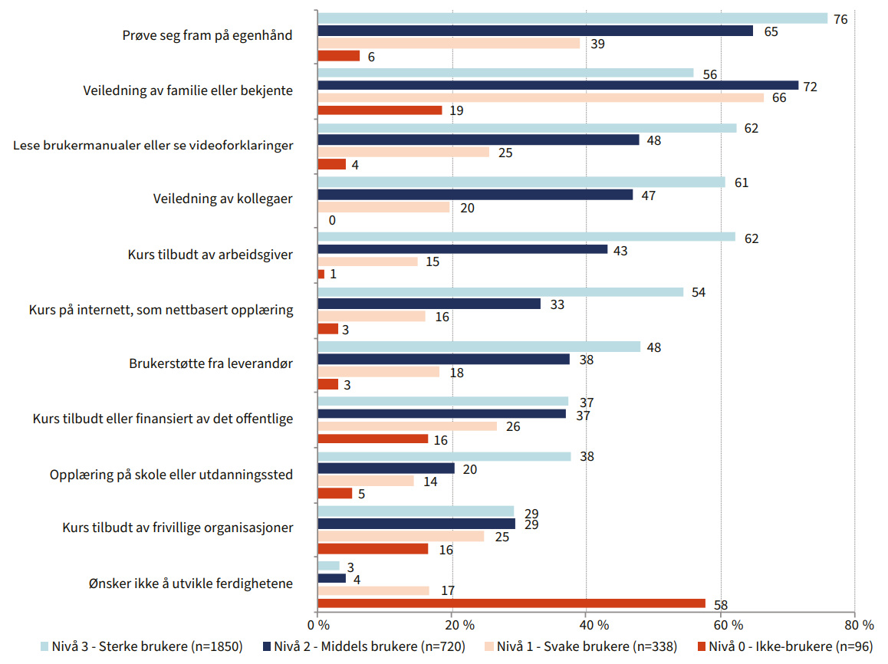
Ønsker for å utvikle digitale ferdigheter
Sterke ferdigheter – ønsker å:
prøve seg fram selv
få veiledning av familie
og bekjente
lese manualer og se videoforklaringer
få veiledning av kolleger
og kurs fra arbeidsgiver
– som forutsetter jobb
Ikke-brukere ønsker
i liten grad å utvikle ferdighetene

Slide 17
Ønsker for å utvikle digitale ferdigheter
Sterke ferdigheter – ønsker å:
prøve seg fram selv
få veiledning av familie
og bekjente
lese manualer og se videoforklaringer
få veiledning av kolleger
og kurs fra arbeidsgiver
– som forutsetter jobb
Hva med innsatte?
Ikke-brukere ønsker
i liten grad å utvikle ferdighetene

Slide 18
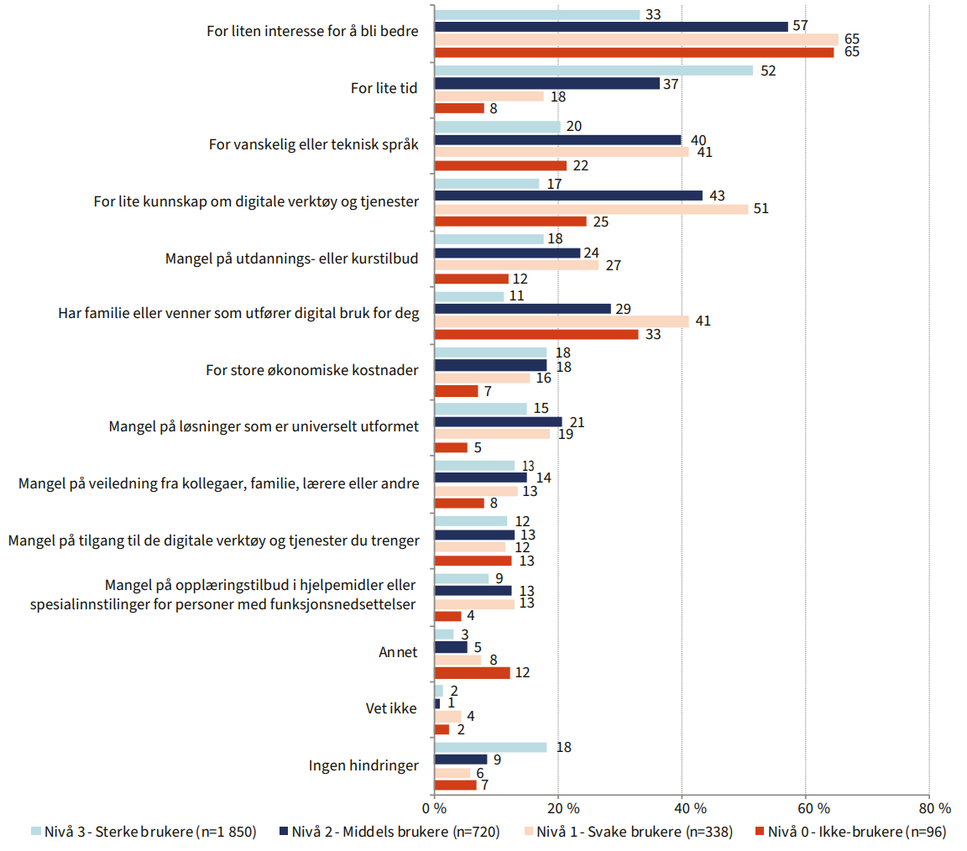
Hindringer for å bli bedre – NB!
For liten interesse
For lite tid
For vanskelig eller teknisk språk
For lite kunnskap om verktøy
og tjenester
Familie eller venner utfører den digitale bruken
De tre utheva hindringene er viktige å huske på og følge opp!

Slide 19
Jo svakere ferdigheter, jo større kan avstanden være til at vi opplever det som mulig å tilegne oss det vi har behov for.
Vi trenger ferdigheter til å handle med og en forståelse av at det er effektivt i situasjonen.
Hva vi ser som overkommelig avhenger av ferdighetene våre og situasjonen vi er i.

Slide 20
Framtid og en analyse for digital kompetanse i en nordisk setting
Oppmerksomhet på truslene:
Kompleksiteten i digitaliseringa øker fare for digital eksklusjon.
Digital utvikling går raskere enn kompetanse utvikles, og hvordan utdanning og opplæring klarer å følge opp.
Trusler knytta til cybersikkerhet blir mer målretta og sofistikert.
Etiske dilemma knytta til ny digital teknologi kan utfordre
demokrati og nordiske verdier.
(http://norden.diva-portal.org/smash/get/diva2:1426282/FULLTEXT01.pdf)

Slide 21
Flere faktorer bidrar til digital eksklusjon
Heldigitalisering av offentlige tilbud og tjenester gjør det vanskelig for mange å få tilgang på det de trenger og har krav på.
Ved siden av svake digitale ferdigheter bidrar flere forhold
til ekskludering:
helserelaterte barrierer
sosiale barrierer
lav byråkratisk kompetanse
språkutfordringer

Slide 22
Hva er mulige strategier for bruk?
Hvordan problemløsning i digital testing ble gjort i PIAAC (Survey of Adult Skills, OECD)
målt mot predefinert (optimal) strategier for løsning av oppgavene.
Rekkefølgen på handlingene i problemløsningen målt til signifikant forskjellig:
Menn med større sannsynlighet, enn kvinner, for å handle likt predefinert løsning. Kvinner viste mer ensarta bruk av mønstre gjennom oppgavene.
Yngre med større sannsynlighet, enn eldre, for å bruke predefinert løsning.
> Personer som ofte gjør IKT-oppgaver med større sannsynlighet for optimal
strategi.

Slide 23
Sammenhengene mellom ferdigheter
– og hva disse betyr videre
Svake digitale ferdigheter har sammenheng med svake ferdigheter i lesing og regning.
Jo bedre grunnleggende ferdigheter,
jo større sannsynlighet for god helse,
tillit, politisk deltakelse og aktivt borgerskap.

Slide 24
Digitalisering og individuelle behov
I et globalt samfunn så komplekst som vårt, er robuste regneferdigheter i økende grad essensielt for alle innbyggere. Det gir bedre forståelse for den allestedsnærværende forekomsten av data som alle blir eksponert for både i sine personlige liv og i samfunnet.
​
​Befolkningen blir i økende grad utfordret ved å skulle forstå
og være informert om viktige nasjonale saker som klimaendringer, økonomisk politikk og nasjonal helsepolitikk.​
OECD i min oversettelse og utheving

Slide 25
Oppsummert – se sammenhenger
Digitale ferdigheter og kompetanse er avgjørende,
men i tillegg:
Flere faktorer og ferdigheter påvirker.
Ved bruk av digital forvaltning vil flere faktorer virke sammen med ferdighetene.
Digitale verktøy og tjenester stiller større krav til hver enkelt.

Slide 26
Takk for meg! hanne.storset@hkdir.no

